Slide 1
Решение квадратных уравнений содержащих параметры в 9 классе.

Slide 2
При решении задач с параметрами приходится всё время производить несложные, но последовательные рассуждения, составлять для себя логическую схему решаемой задачи. Поэтому такие задачи – незаменимое средство для тренировки логического мышления. Их решение позволяет намного лучше понять обычные, без параметров, задачи. А привычка к математическим рассуждениям очень полезна при изучении высшей математики и использовании полученных знаний впоследствии.

Slide 3
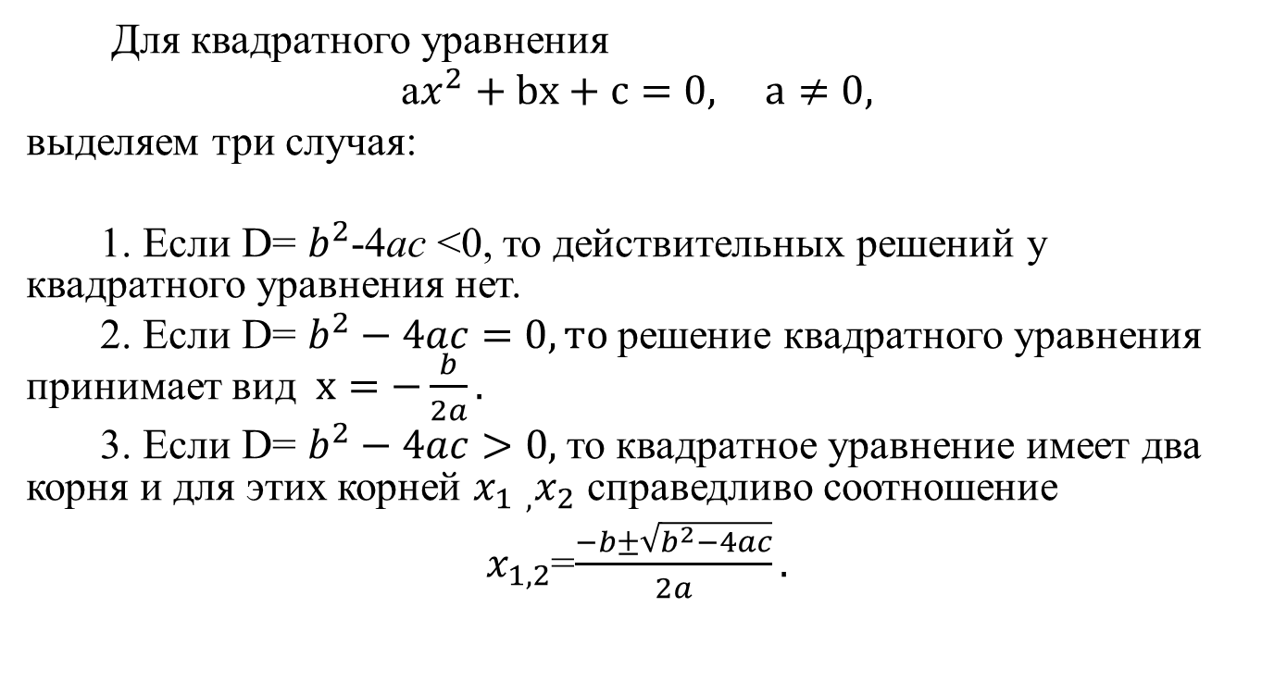
Для квадратного уравнения
a$x^{2}+bx+c=0, a≠0,$
выделяем три случая:
1. Если D= $b^{2}$-4ac <0, то действительных решений у квадратного уравнения нет.
2. Если D= $b^{2}−4ac=0, то$решение квадратного уравнения принимает вид $x=−\frac{b}{2a}.$
3. Если D= $b^{2}−4ac>0,$то квадратное уравнение имеет два корня и для этих корней $x_{1 ,}x_{2}$ справедливо соотношение
$x_{1,2}$=$\frac{−b±\sqrt{b^{2}−4ac}}{2a}.$

Slide 4
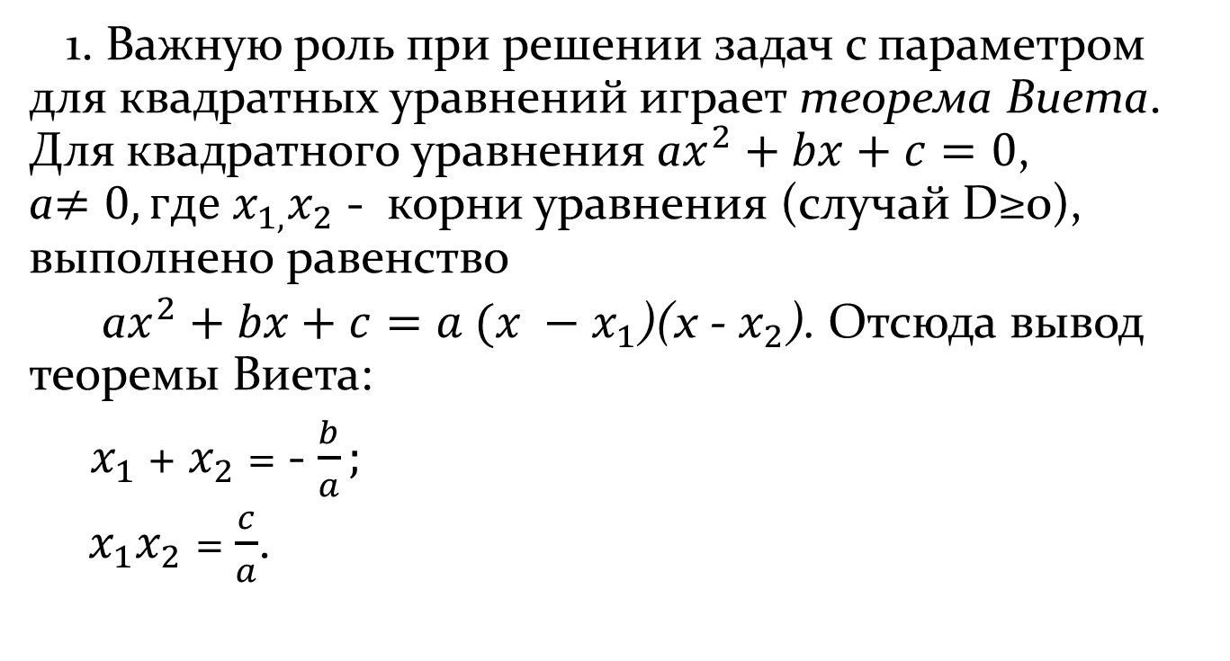
1. Важную роль при решении задач с параметром для квадратных уравнений играет теорема Виета. Для квадратного уравнения a$x^{2}+bx+c=0$, а$≠0, где x_{1, }x_{2}$ - корни уравнения (случай D≥0), выполнено равенство
a$x^{2}+bx+c=a (x −x_{1}$)(х - $x_{2}$). Отсюда вывод теоремы Виета:
$x_{1}$ + $x_{2}$ = - $\frac{b}{a};$
$x_{1}x_{2}$ = $\frac{c}{a}$.

Slide 5
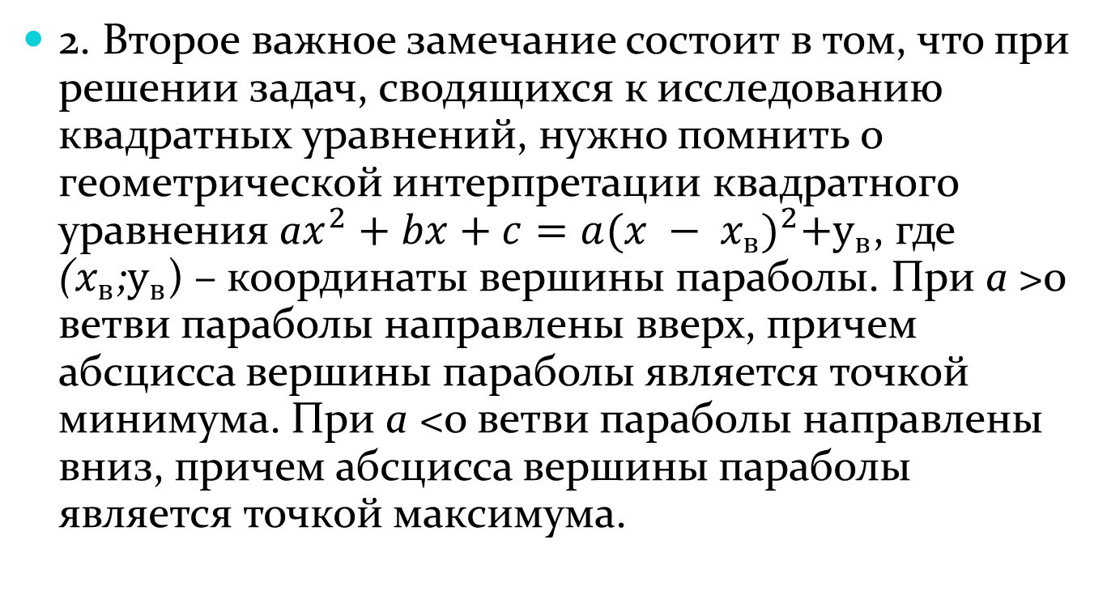
2. Второе важное замечание состоит в том, что при решении задач, сводящихся к исследованию квадратных уравнений, нужно помнить о геометрической интерпретации квадратного уравнения a$x^{2}+bx+c=a{(x − x_{в})}^{2}+у_{в}$, где ($x_{в}$;$у_{в}$) – координаты вершины параболы. При а >0 ветви параболы направлены вверх, причем абсцисса вершины параболы является точкой минимума. При а <0 ветви параболы направлены вниз, причем абсцисса вершины параболы является точкой максимума.

Slide 6
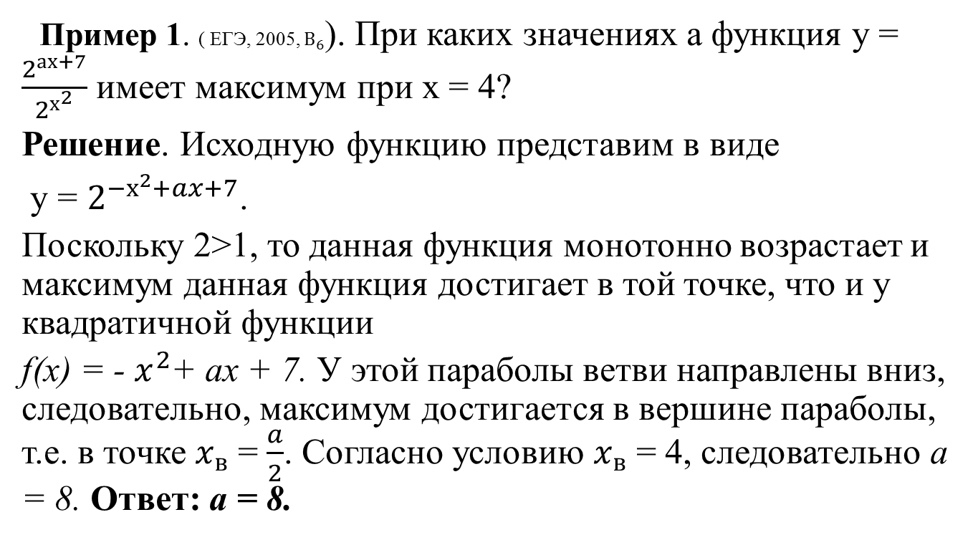
Пример 1. ( ЕГЭ, 2005, $В_{6}$). При каких значениях а функция у = $\frac{2^{ах+7}}{2^{х^{2}}}$ имеет максимум при х = 4?
Решение. Исходную функцию представим в виде
у = $2^{−х^{2}+ax+7}$.
Поскольку 2>1, то данная функция монотонно возрастает и максимум данная функция достигает в той точке, что и у квадратичной функции
f(x) = - $x^{2}$+ ax + 7. У этой параболы ветви направлены вниз, следовательно, максимум достигается в вершине параболы, т.е. в точке $x_{в}$ = $\frac{a}{2}$. Согласно условию $x_{в}$ = 4, следовательно a = 8. Ответ: а = 8.

Slide 7
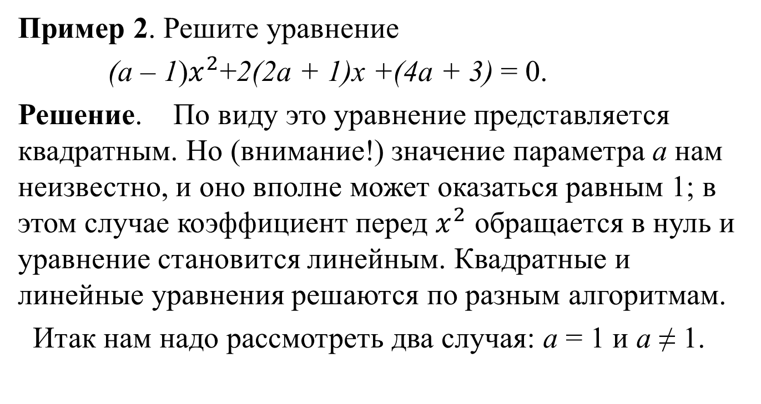
Пример 2. Решите уравнение
(а – 1)$x^{2}$+2(2a + 1)x +(4a + 3) = 0.
Решение. По виду это уравнение представляется квадратным. Но (внимание!) значение параметра а нам неизвестно, и оно вполне может оказаться равным 1; в этом случае коэффициент перед $x^{2}$ обращается в нуль и уравнение становится линейным. Квадратные и линейные уравнения решаются по разным алгоритмам.
Итак нам надо рассмотреть два случая: а = 1 и а ≠ 1.

Slide 8

Пусть а =1, тогда уравнение принимает вид: 0·$x^{2}+2·3x+7=0, т.е. 6x+7=0 .$Решив это уравнение , получаем: х = - $\frac{7}{6}$.
Частичный ответ: если а = 1, то х = - $\frac{7}{6}$.

Slide 9
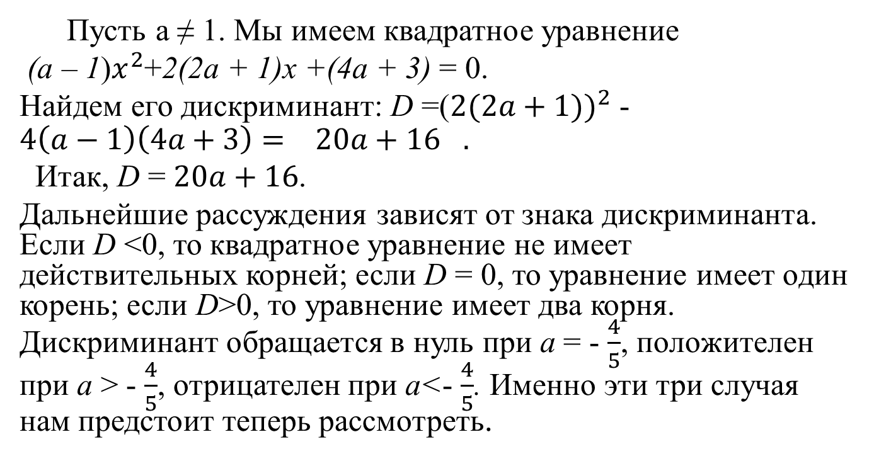
Пусть а ≠ 1. Мы имеем квадратное уравнение
(а – 1)$x^{2}$+2(2a + 1)x +(4a + 3) = 0.
Найдем его дискриминант: D =(${2(2a+1))}^{2}$ -${4\left(a−1\right)\left(4a+3\right)=}^{}$ ${20a+16}^{}.$
Итак, D = $20a+16$.
Дальнейшие рассуждения зависят от знака дискриминанта. Если D <0, то квадратное уравнение не имеет действительных корней; если D = 0, то уравнение имеет один корень; если D>0, то уравнение имеет два корня. Дискриминант обращается в нуль при а = - $\frac{4}{5}$, положителен при а > - $\frac{4}{5}$, отрицателен при а<- $\frac{4}{5}$. Именно эти три случая нам предстоит теперь рассмотреть.

Slide 10
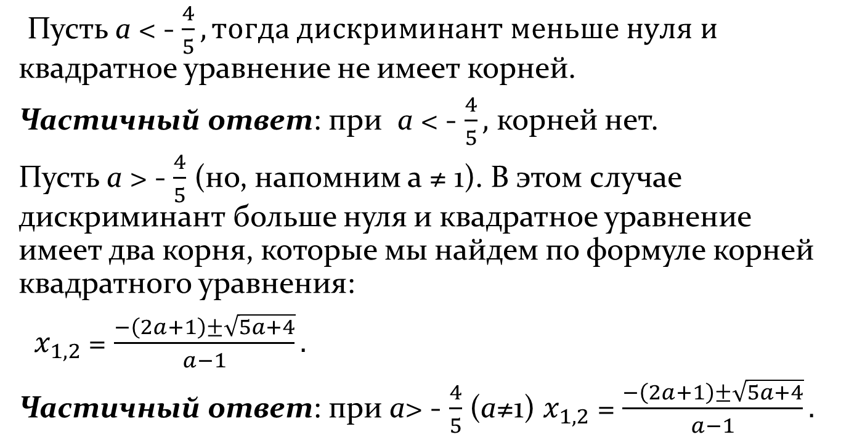
Пусть а < - $\frac{4}{5}, тогда дискриминант меньше нуля и$ квадратное уравнение не имеет корней.
Частичный ответ: при а < - $\frac{4}{5},$ корней нет.
Пусть а > - $\frac{4}{5}$ (но, напомним а ≠ 1). В этом случае дискриминант больше нуля и квадратное уравнение имеет два корня, которые мы найдем по формуле корней квадратного уравнения:
$x_{1,2}$ = $\frac{−\left(2a+1\right)±\sqrt{5a+4}}{a−1}.$
Частичный ответ: при а> - $\frac{4}{5}$ (а≠1) $x_{1,2}$ = $\frac{−\left(2a+1\right)±\sqrt{5a+4}}{a−1}.$

Slide 11
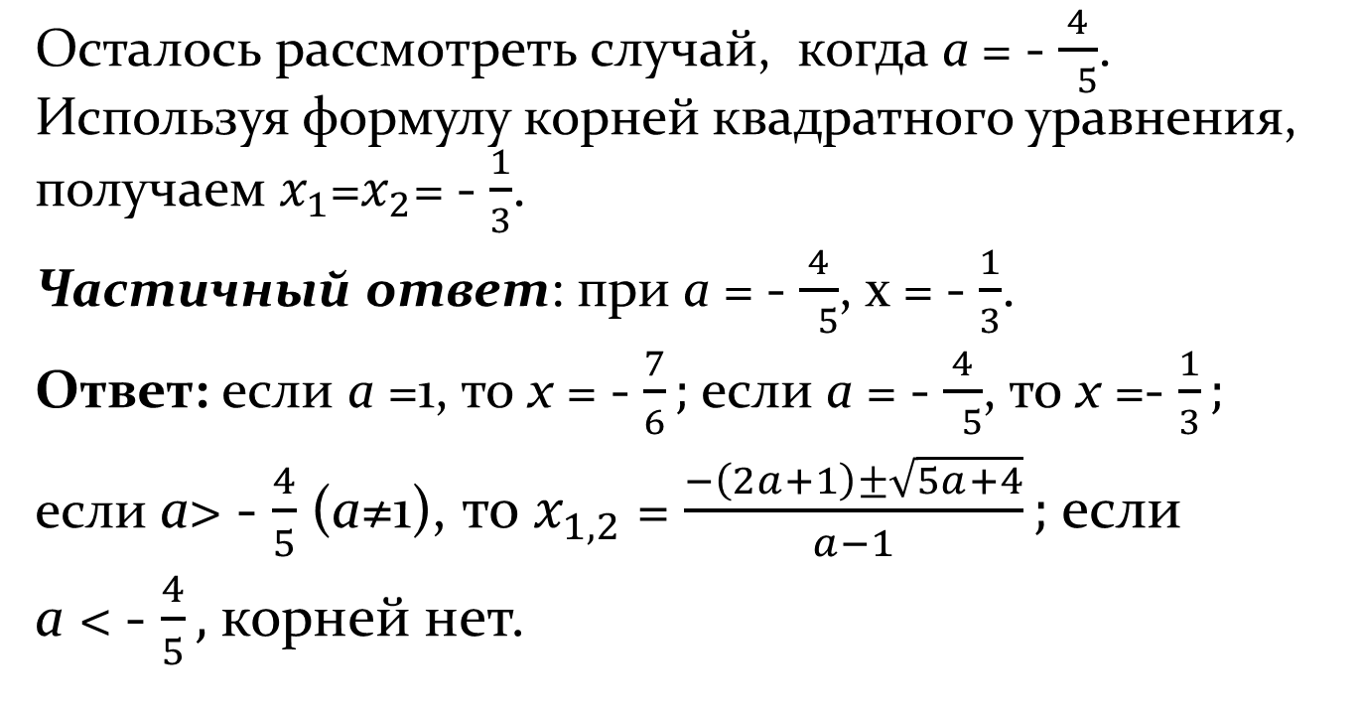
Осталось рассмотреть случай, когда а = - $\frac{4}{ 5}$. Используя формулу корней квадратного уравнения, получаем $x_{1}$=$x_{2}$= - $\frac{1}{3}$.
Частичный ответ: при а = - $\frac{4}{ 5}$, х = - $\frac{1}{3}$.
Ответ: если а =1, то х = - $\frac{7}{6};$если а = - $\frac{4}{ 5}$, то х =- $\frac{1}{3};$
если а> - $\frac{4}{5}$ (а≠1), то $x_{1,2}$ = $\frac{−\left(2a+1\right)±\sqrt{5a+4}}{a−1};$ если
а < - $\frac{4}{5},$ корней нет.

Slide 12
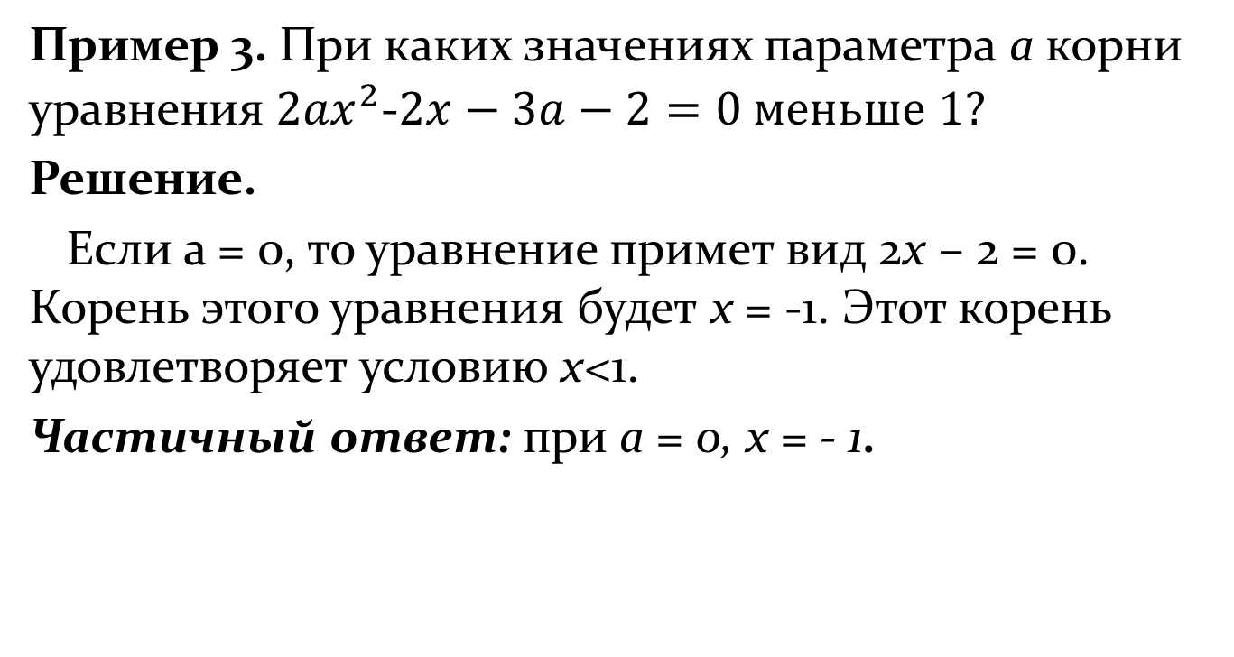
Пример 3. При каких значениях параметра а корни уравнения ${2ax}^{2}$-${2x−3a−2=0 меньше 1?}^{}$
Решение.
Если а = 0, то уравнение примет вид 2х – 2 = 0. Корень этого уравнения будет х = -1. Этот корень удовлетворяет условию x<1.
Частичный ответ: при а = 0, х = - 1.

Slide 13
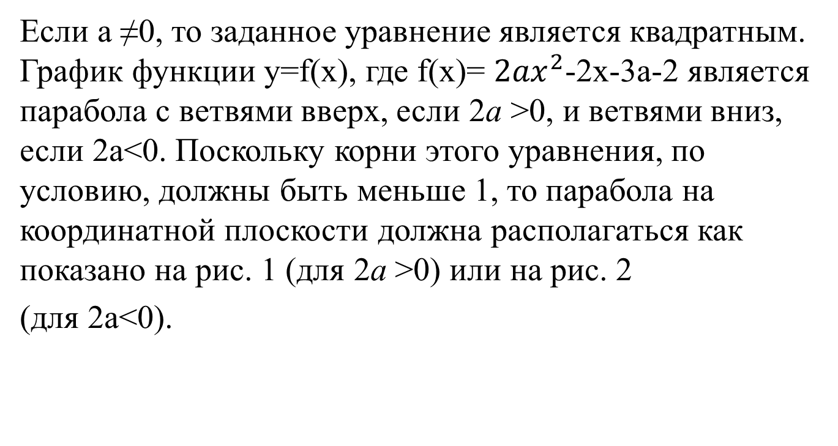
Если а ≠0, то заданное уравнение является квадратным. График функции у=f(x), где f(x)= ${2ax}^{2}$-2x-3a-2 является парабола с ветвями вверх, если 2а >0, и ветвями вниз, если 2а<0. Поскольку корни этого уравнения, по условию, должны быть меньше 1, то парабола на координатной плоскости должна располагаться как показано на рис. 1 (для 2а >0) или на рис. 2
(для 2а<0).

Slide 14
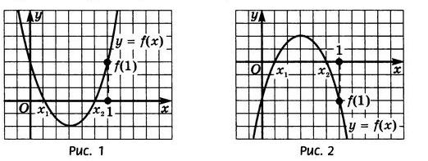

Slide 15
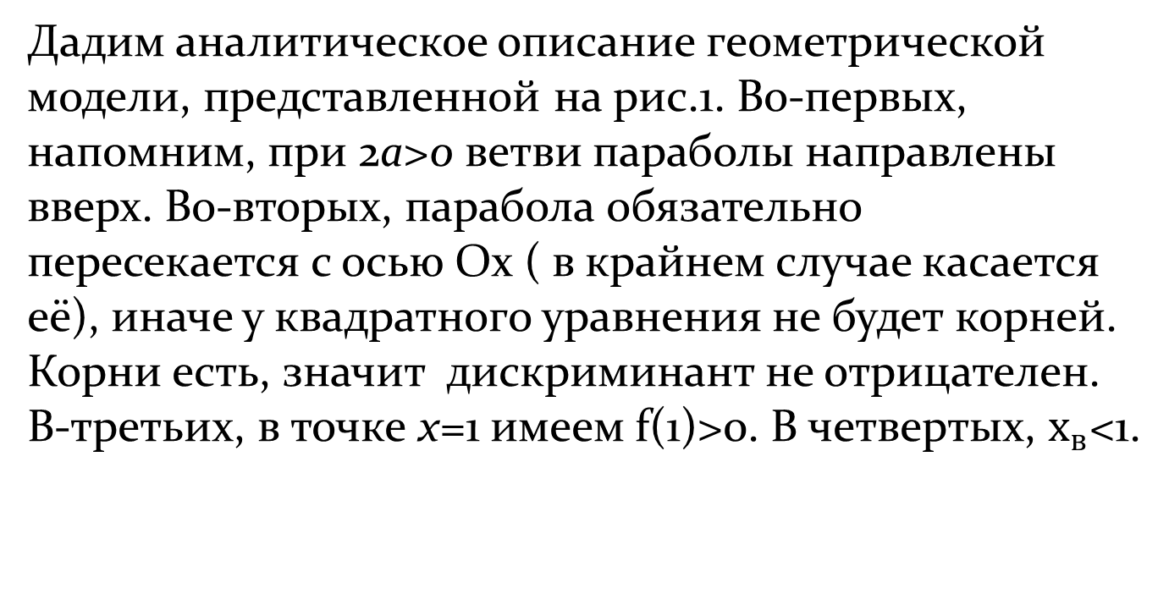
Дадим аналитическое описание геометрической модели, представленной на рис.1. Во-первых, напомним, при 2а>0 ветви параболы направлены вверх. Во-вторых, парабола обязательно пересекается с осью Ох ( в крайнем случае касается её), иначе у квадратного уравнения не будет корней. Корни есть, значит дискриминант не отрицателен. В-третьих, в точке х=1 имеем f(1)>0. В четвертых, $х_{в}$<1.

Slide 16
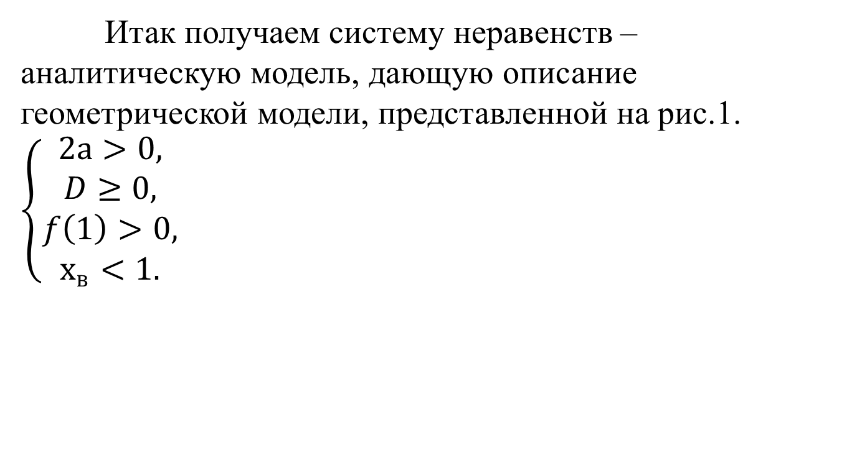
Итак получаем систему неравенств – аналитическую модель, дающую описание геометрической модели, представленной на рис.1. $\left\{\begin{aligned}2а>0, \\ D≥0, \\ f\left(1\right)>0, \\ х_{в}<1.\end{aligned}\right.$

Slide 17
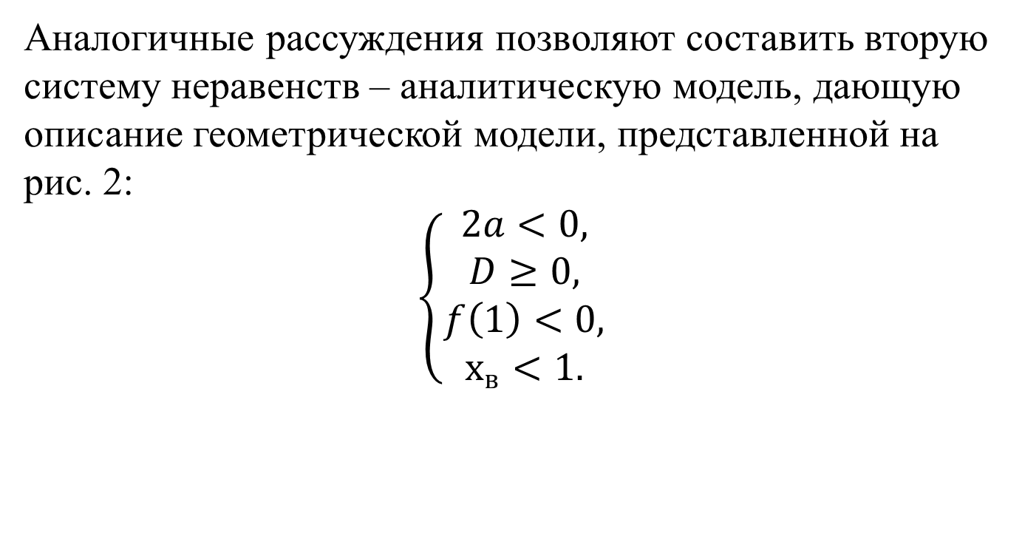
Аналогичные рассуждения позволяют составить вторую систему неравенств – аналитическую модель, дающую описание геометрической модели, представленной на рис. 2:
$$\left\{\begin{aligned}2a<0, \\ D≥0, \\ f\left(1\right)<0, \\ х_{в}<1.\end{aligned}\right.$$

Slide 18
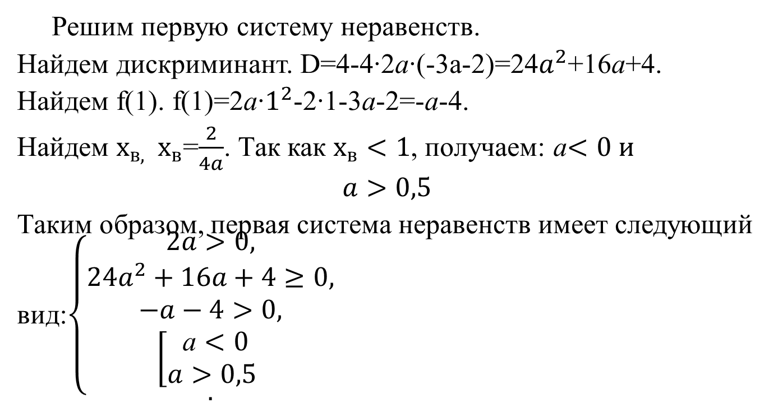
Решим первую систему неравенств.
Найдем дискриминант. D=4-4·2а·(-3а-2)=24$a^{2}$+16a+4.
Найдем f(1). f(1)=2a·$1^{2}$-2·1-3a-2=-a-4.
Найдем $х_{в, }$ $х_{в}$=$\frac{2}{4a}$. Так как $х_{в}<1$, получаем: a$<0 и$
$$a>0,5$$
Таким образом, первая система неравенств имеет следующий вид:$\left\{\begin{aligned}2a>0, \\ 24a^{2}+16a+4≥0, \\ −a−4>0, \\ \left[\begin{aligned}\text{a}<0 \\ a>0,5 \end{aligned}\right. \\ .\end{aligned}\right.$

Slide 19
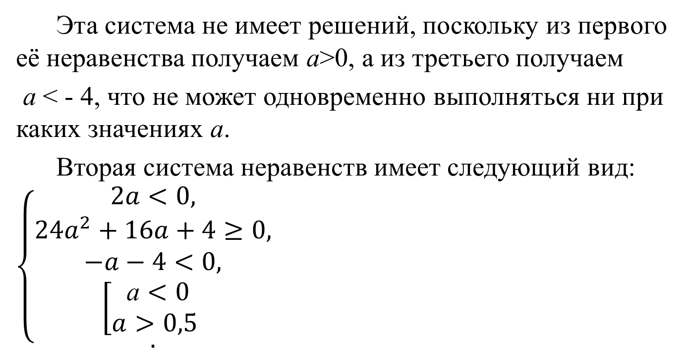
Эта система не имеет решений, поскольку из первого её неравенства получаем а>0, а из третьего получаем
а < - 4, что не может одновременно выполняться ни при каких значениях а.
Вторая система неравенств имеет следующий вид: $\left\{\begin{aligned}2a<0, \\ 24a^{2}+16a+4≥0, \\ −a−4<0, \\ \left[\begin{aligned}\text{a}<0 \\ a>0,5 \end{aligned}\right. \\ .\end{aligned}\right.$

Slide 20
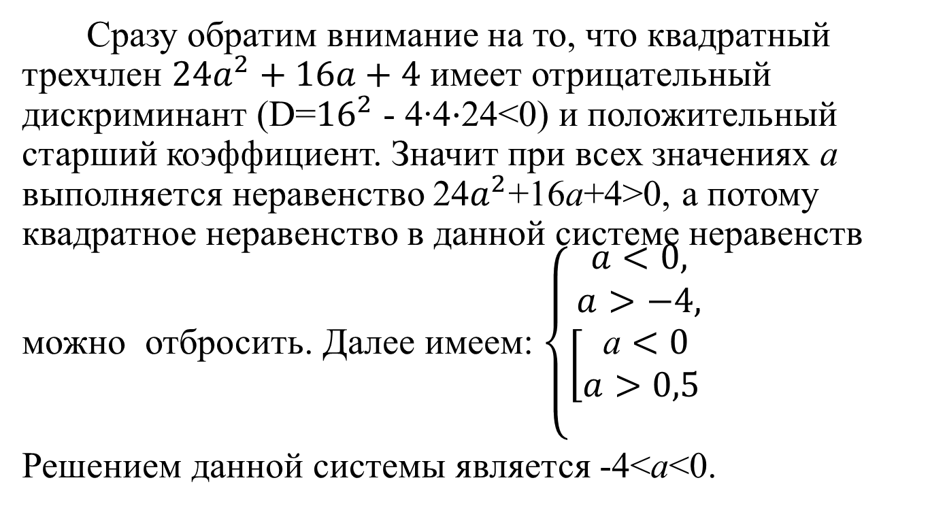
Сразу обратим внимание на то, что квадратный трехчлен $24a^{2}+16a+4$ имеет отрицательный дискриминант (D=${16}^{2}$ - 4·4$·$24<0) и положительный старший коэффициент. Значит при всех значениях а выполняется неравенство 24$a^{2}$+16a+4>0, а потому квадратное неравенство в данной системе неравенств можно отбросить. Далее имеем: $\left\{\begin{aligned}a<0, \\ a>−4, \\ \left[\begin{aligned}\text{a}<0 \\ a>0,5 \end{aligned}\right. \\ \end{aligned}\right.$
Решением данной системы является -4<a<0.

Slide 21
Итак, мы нашли все интересующие нас значения параметра а: а=0; -4<a<0.
Ответ: -4<a≤0

Slide 22
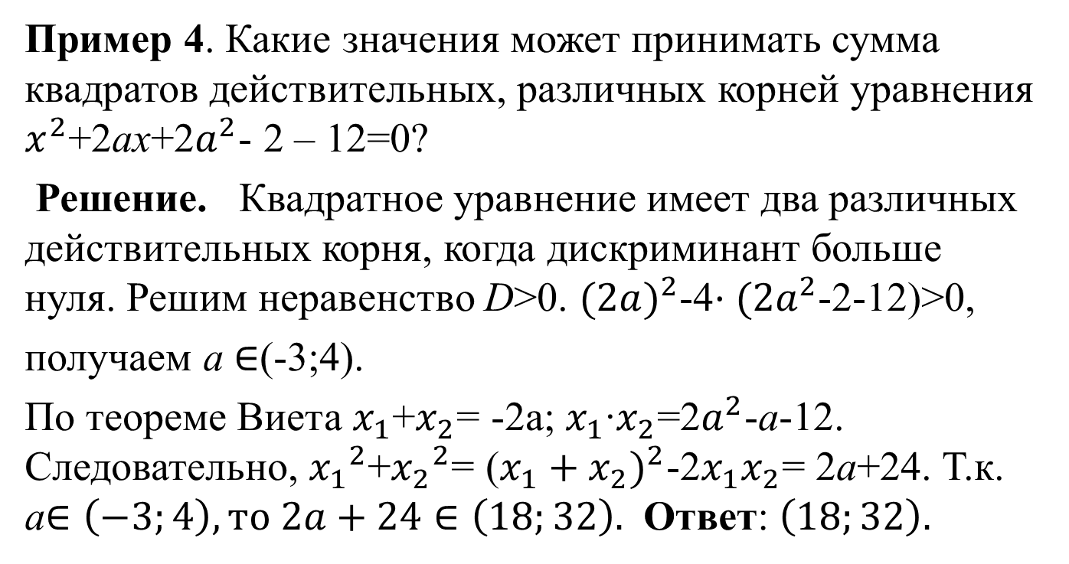
Пример 4. Какие значения может принимать сумма квадратов действительных, различных корней уравнения $x^{2}$+2ax+2$a^{2}$- 2 – 12=0?
Решение. Квадратное уравнение имеет два различных действительных корня, когда дискриминант больше нуля. Решим неравенство D>0. ${(2a)}^{2}$-4$·({2a}^{2}$-2-12)>0,
получаем а $∈$(-3;4).
По теореме Виета $x_{1}$+$x_{2}$= -2a; $x_{1}$·$x_{2}$=2$a^{2}$-a-12. Следовательно, ${x_{1}}^{2}$+${x_{2}}^{2}$= (${x_{1}+x_{2})}^{2}$-2$x_{1}x_{2}$= 2a+24. Т.к. a$∈\left(−3;4\right), то 2a+24∈\left(18;32\right).$ Ответ: $\left(18;32\right).$

Slide 23
Вывод: основой для усвоения материала является здравый смысл ученика, а не только и не столько его предварительные знания.
Спасибо за внимание.

